Slide 1

Attention is all you need
논문 review

Slide 2

Abstract

Slide 3
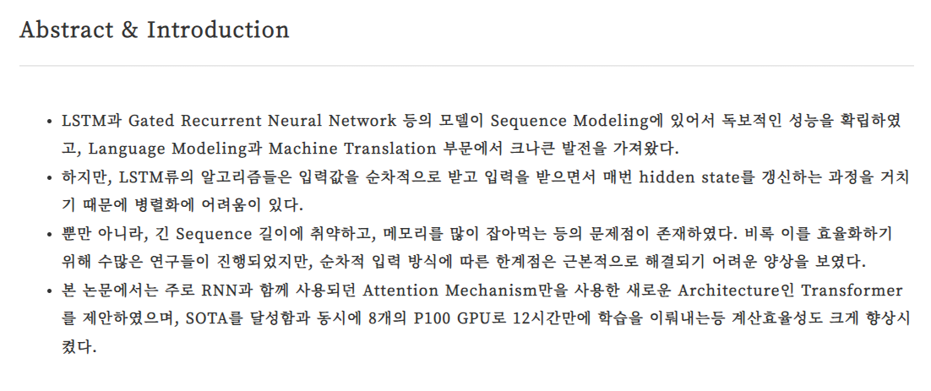
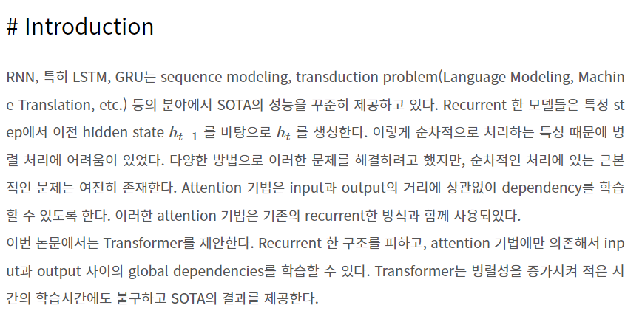

Slide 4
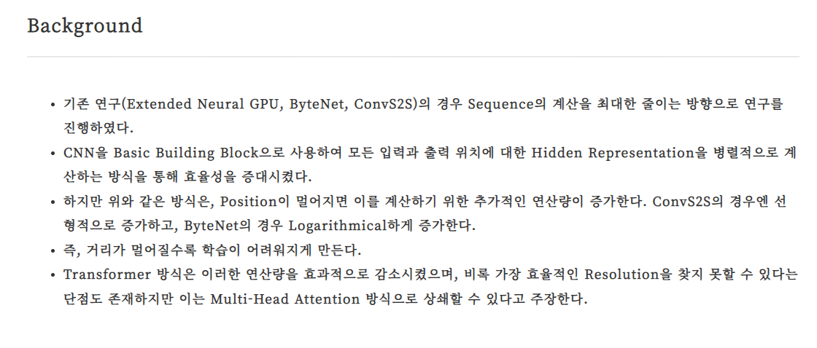
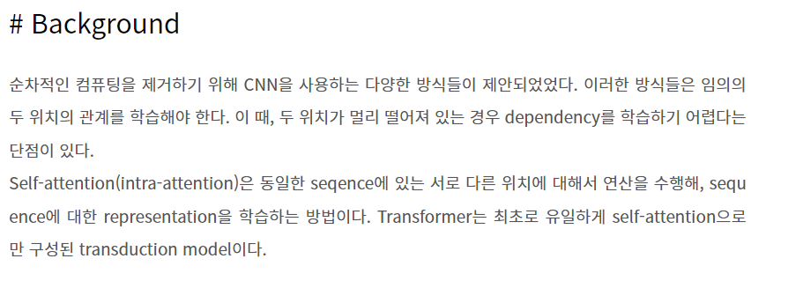

Slide 5
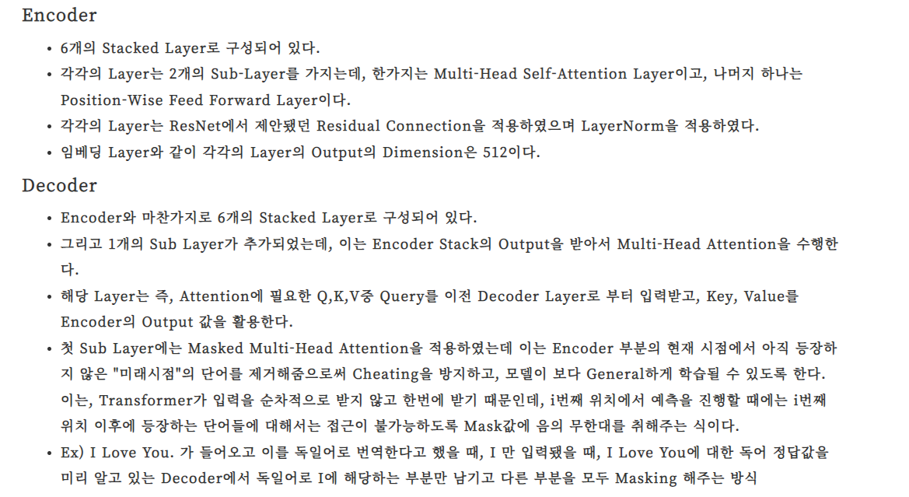
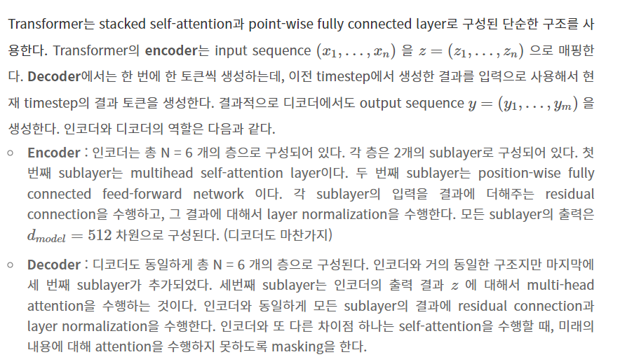

Slide 6
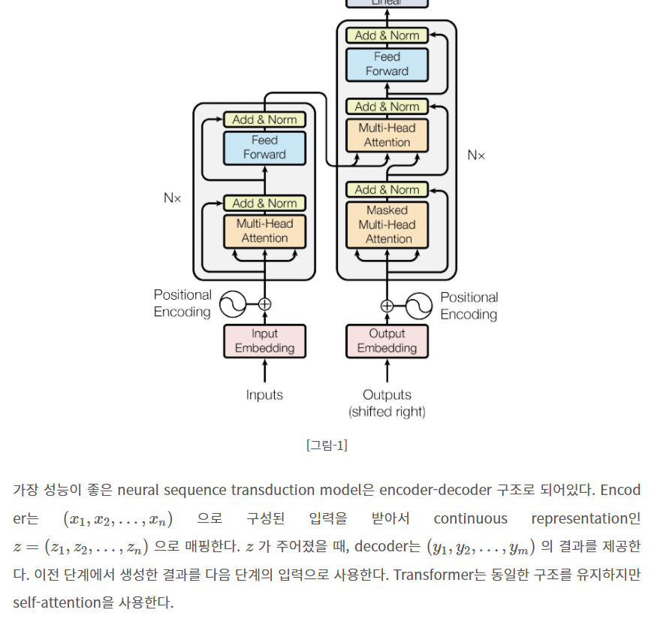
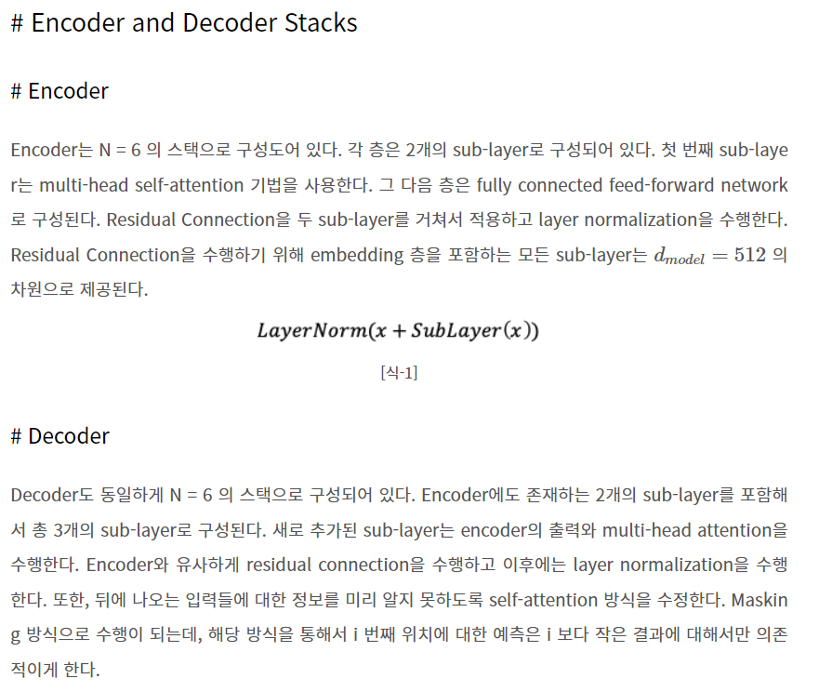

Slide 7
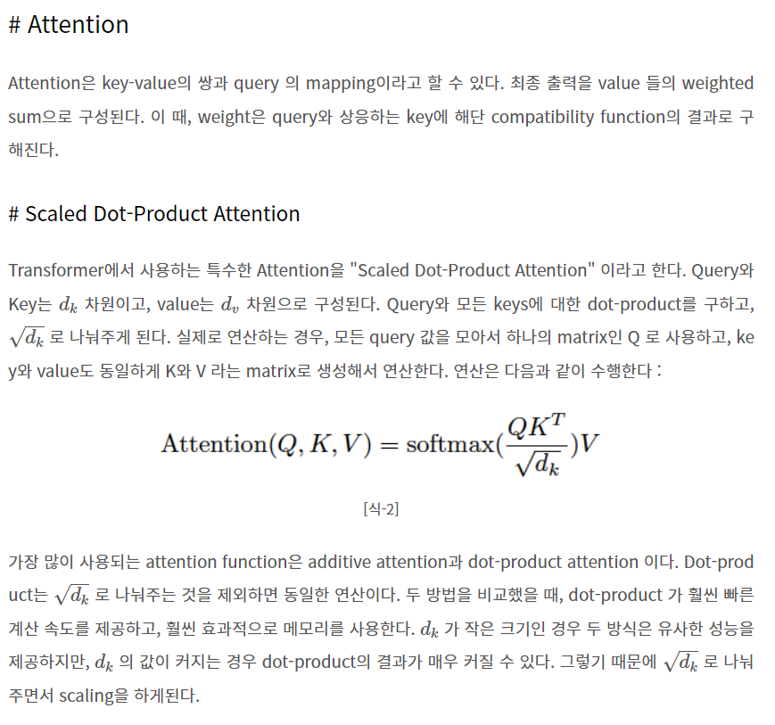

Slide 8
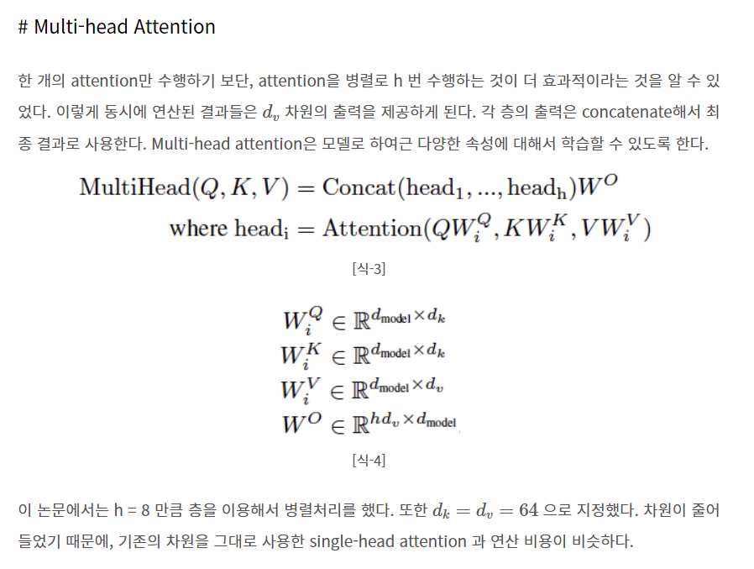
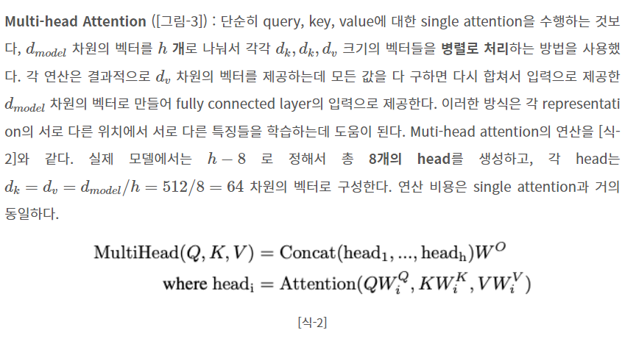

Slide 9
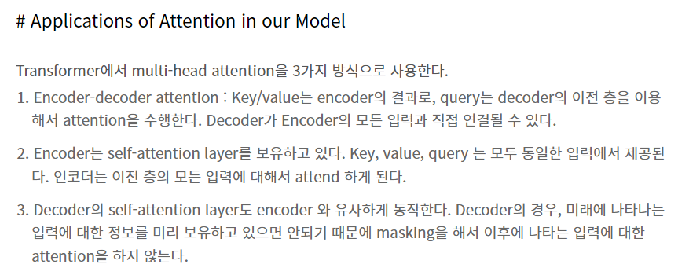
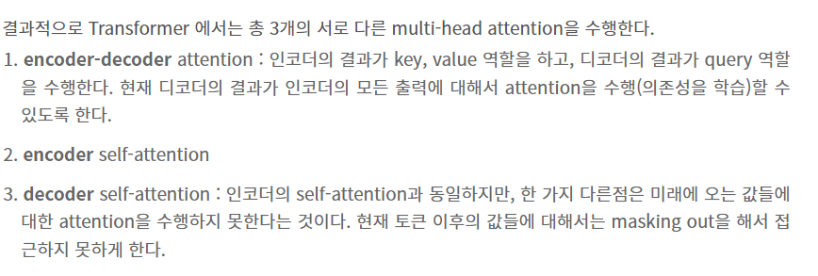

Slide 10
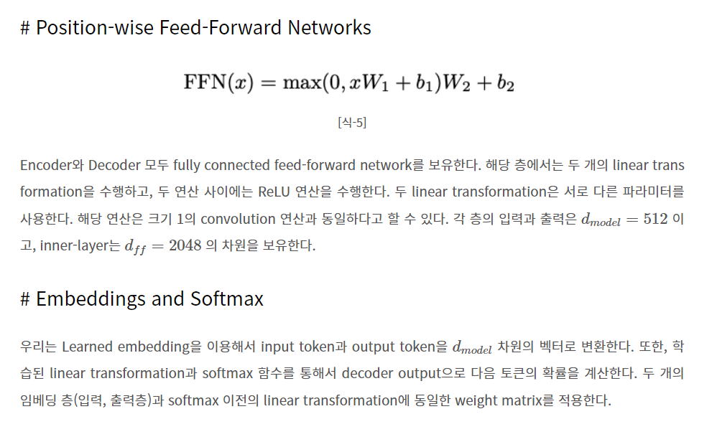
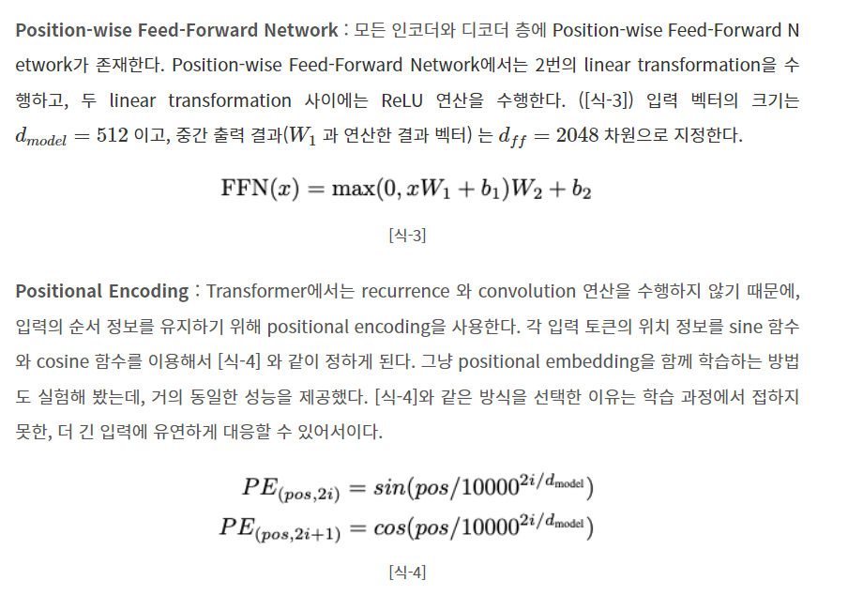

Slide 11
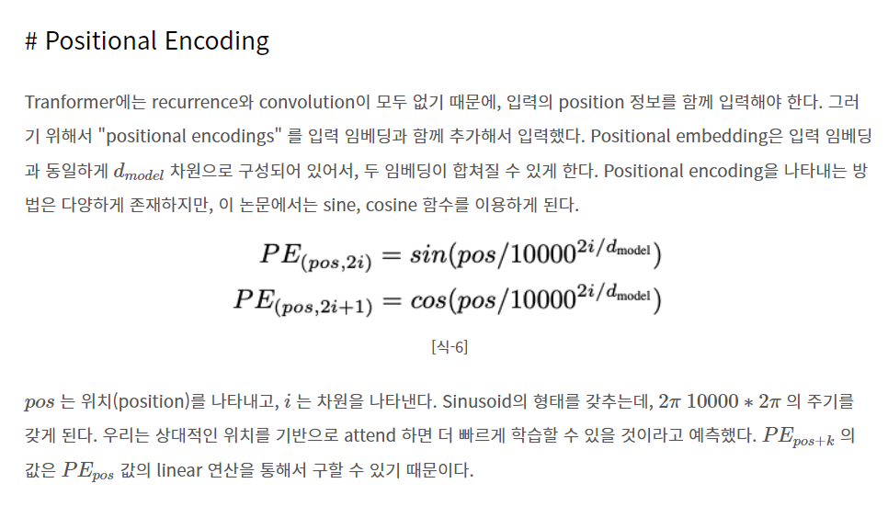

Slide 12
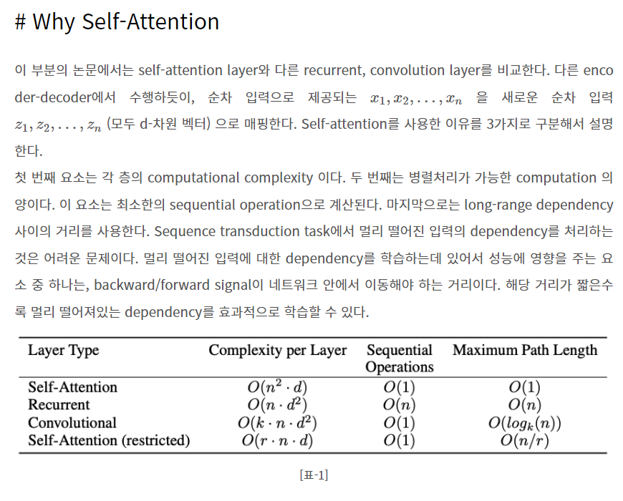
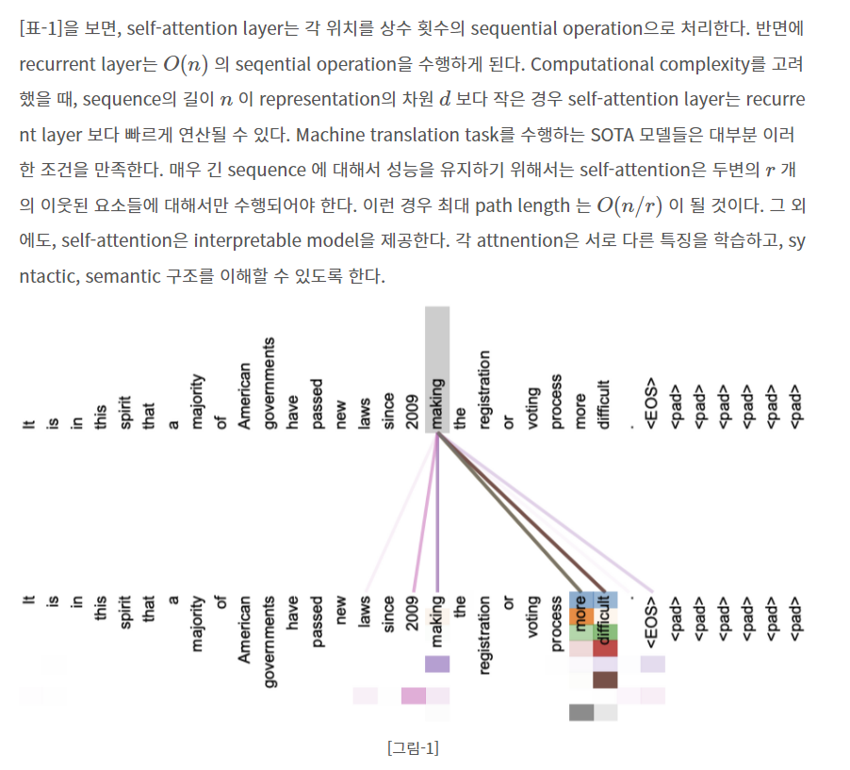
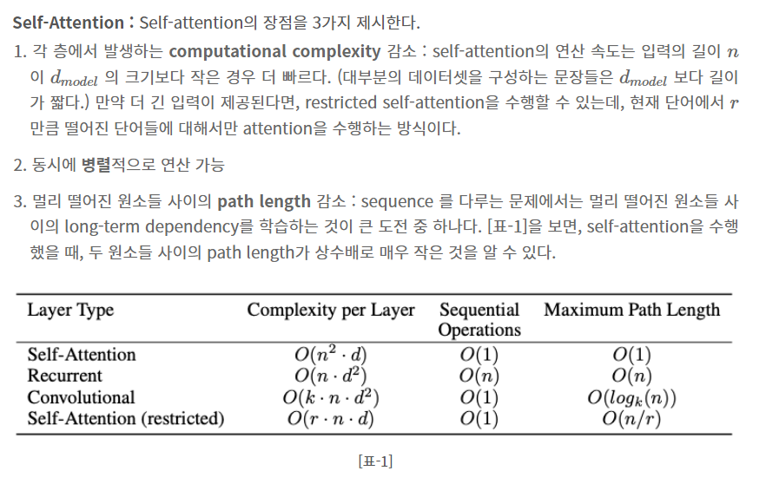

Slide 13
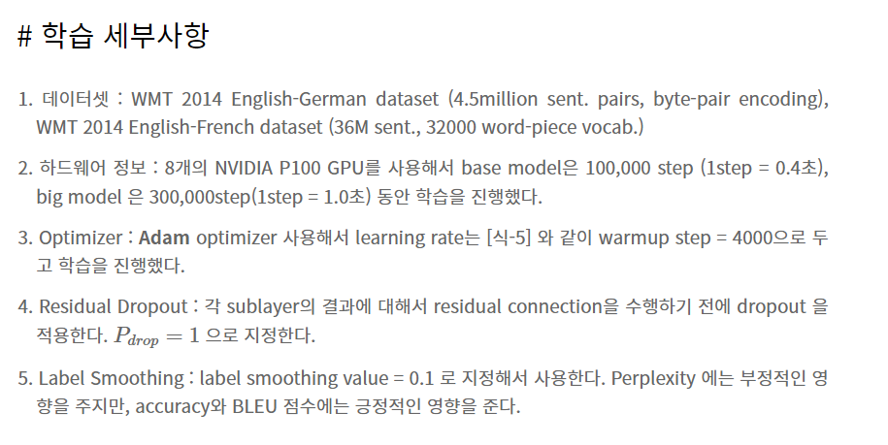
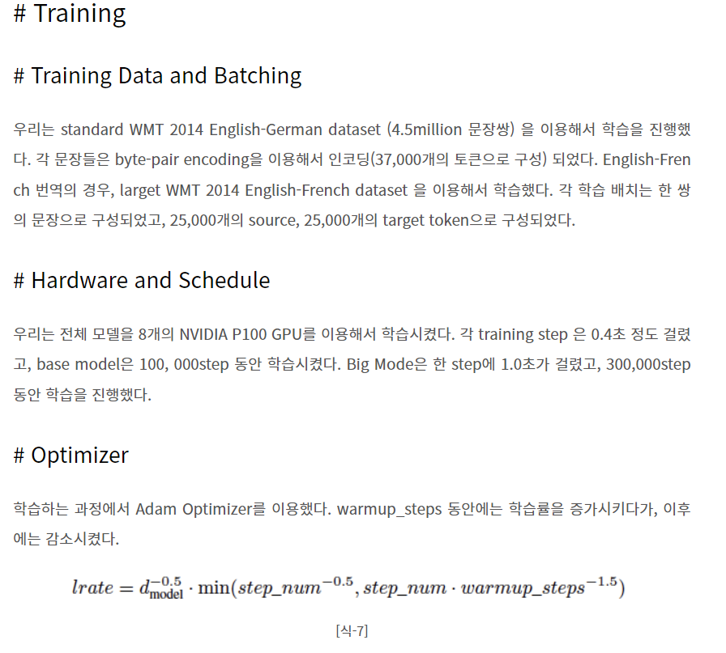
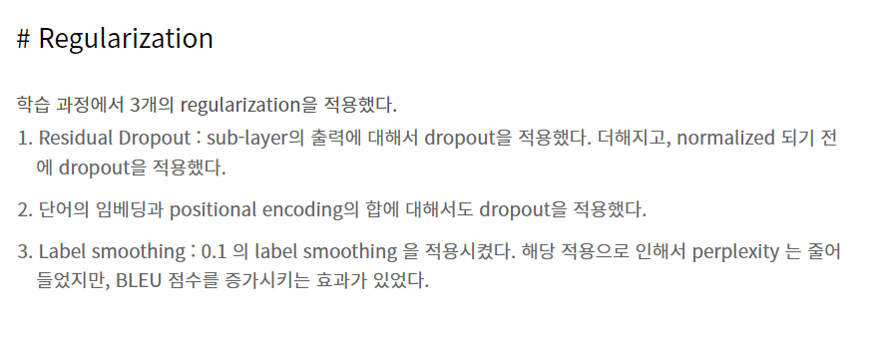

Slide 14
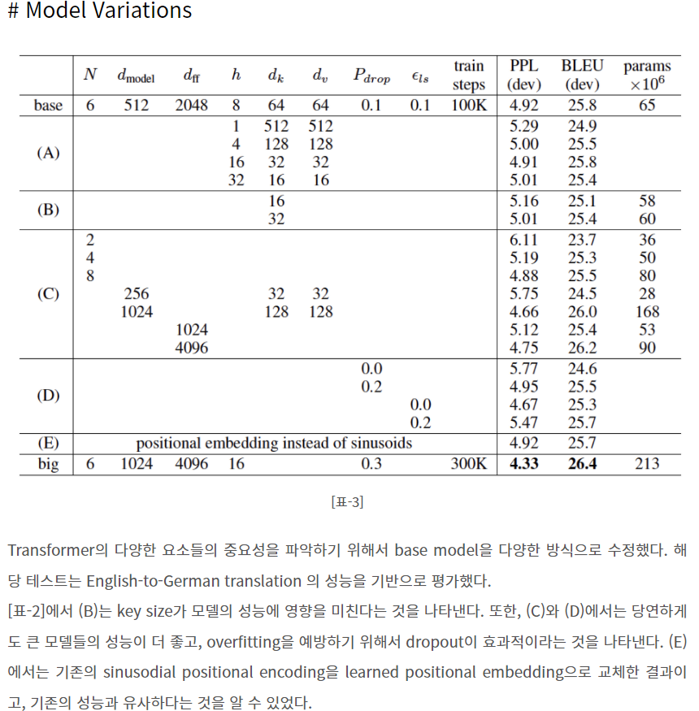
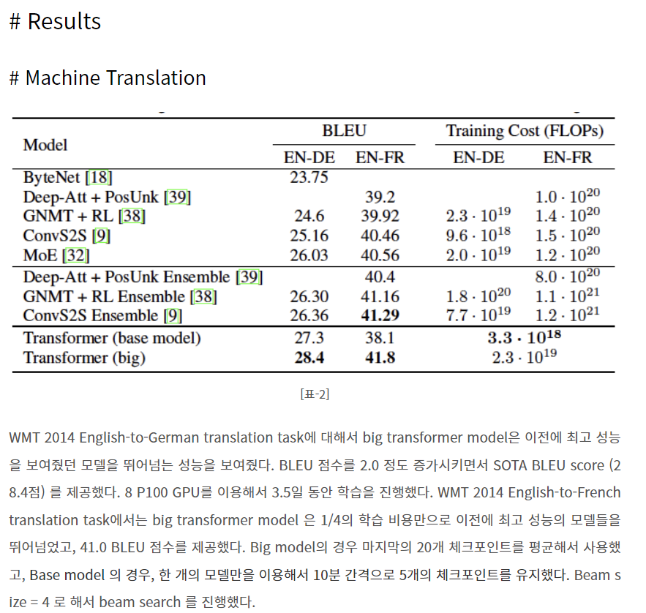
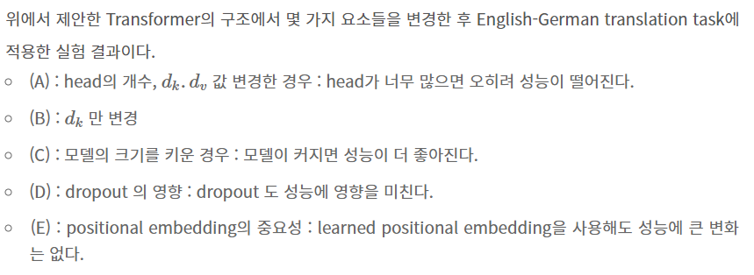

Slide 15
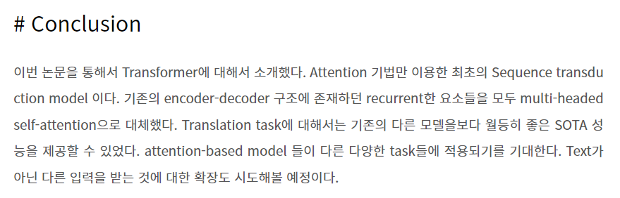

Slide 16

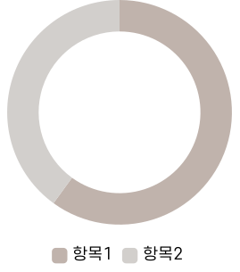


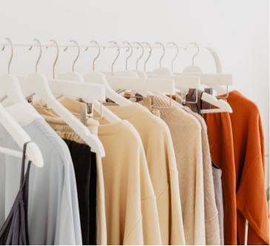
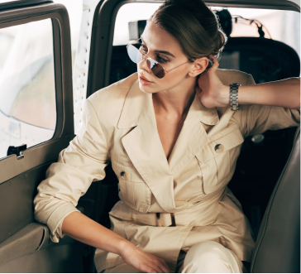

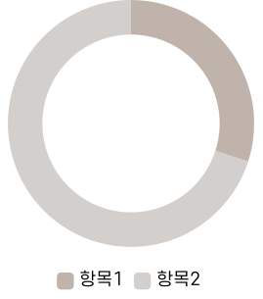
Fashion Brand Business Plan
Brand Concept
이곳은 브랜드 컨셉에 관련된 내용을 요약해서 넣어주세요.
사용된 폰트는 에스코어 드림3 입니다.
60%
COLOR
STYLE
FITTING
화려하고 다양한 컬러로
소비자들의 Needs를 충족함
화려하고 다양한 컬러로
소비자들의 Needs를 충족함
브랜드의 개성과 차별화를 두어
고급스러운 이미지를 정착시킴
디자인적 요소들을 적용시켜
다양한 계층의 소비자들을 공략
디자인적 요소들을 적용시켜
다양한 계층의 소비자들을 공략
30%

Slide 17
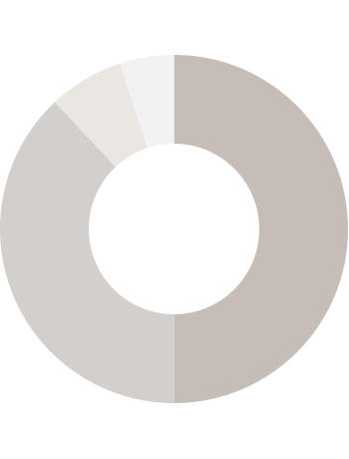
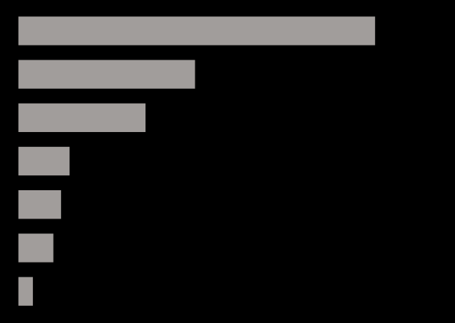
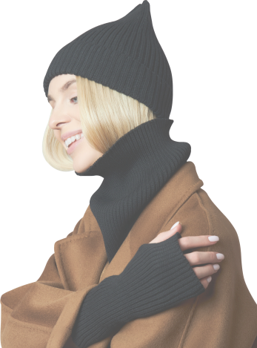


Fashion Brand Business Plan
Market Analysis
이곳은 시장 분석에 관련된 내용을 요약해서 넣어주세요.
사용된 폰트는 에스코어 드림3 입니다.
< Q.브랜드 선택 시 가장 먼저 고려하는 것은? >
< Q.패션아이템을 선택하는 기준은? >
* 설문조사 대상 / 설문조사 기관
기타(지인권유)
상품의 품질 및 디자인력
회사 능력 및 향후 계획
컨셉 및 브랜드 아이덴티티
타겟과 가격대 등 적합성
마진, 지원 사항 등 개설조건
모델, PPL 등 홍보 마케팅력
기타( 주변 지인의 추천 등)
41.8
미디어 홍보
5%
20.7
7%
14.9
브랜드
6.0
50%
가격
5.0
38%
4.1
1.7

Slide 18

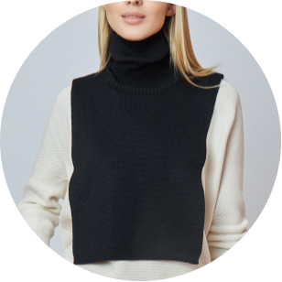



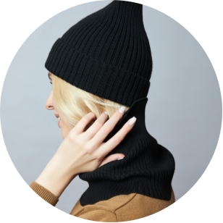


Fashion Brand Business Plan
Competition Strategy
COLOR
STYLE
화려하고 다양한 컬러로
소비자들의 Needs를 충족함
화려하고 다양한 컬러로
소비자들의 Needs를 충족함
브랜드의 개성과 차별화를 두어
고급스러운 이미지를 정착시킴
브랜드의 개성과 차별화를 두어
고급스러운 이미지를 정착시킴
FITTING
ITEM SET
디자인적 요소들을 적용시켜
다양한 계층의 소비자들을 공략
디자인적 요소들을 적용시켜
다양한 계층의 소비자들을 공략
세트 아이템으로 소비자들의
구매를 자극하여 매출성장에 기여
세트 아이템으로 소비자들의
구매를 자극하여 매출성장에 기여
www.miricanvas.com

Slide 19





Fashion Brand Business Plan
Marketing Process
이곳은 사업 실행 계획에 관련된 내용을 요약해서 넣어주세요.
사용된 폰트는 에스코어 드림3 입니다.
계획수립
Plan
실행
Do
모니터링/평가
Check
개선점 조치
Action
취약분야 분석
마케팅 총괄 및 지원
온/오프라인 설문조사
피드백 반영
조사결과 취약분야 분석
내외부 아이디어 수립
환류 및 의견반영
마케팅 총괄 및 지원
주요활동 마일리지 부여
시스템을 통한 현황관리
내부조직평가, 자가진단,
온라인/오프라인 설문조사 등 모니터링/평가
개선점 조치 및 환류
내년도 브랜드 마케팅 계획
피드백 반영

Slide 20

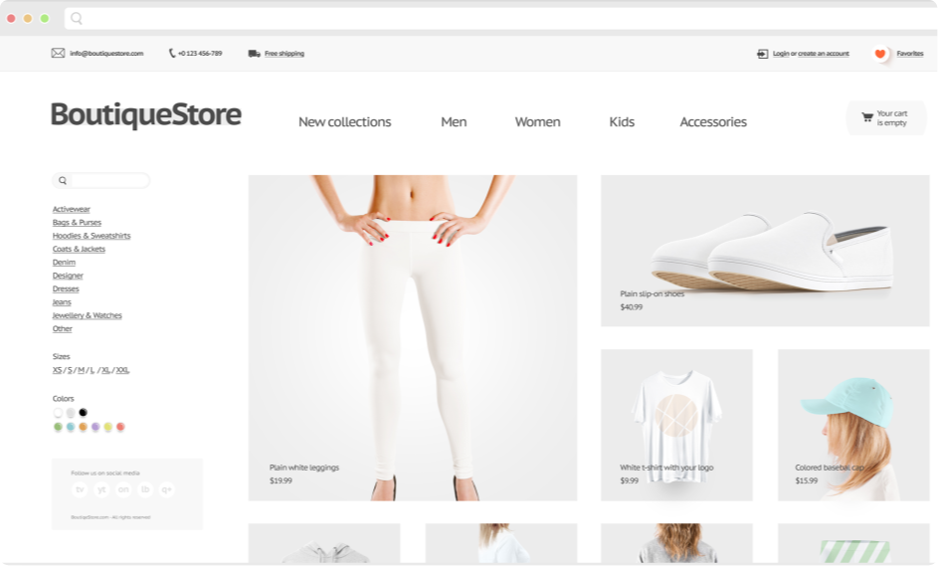





Fashion Brand Business Plan
Products & Service
이곳은 제품 및 서비스에 관련된 내용을 요약해서 넣어주세요.
사용된 폰트는 에스코어 드림3 입니다.
COLOR
화려하고 다양한 컬러로
소비자들의 Needs를 충족함
FITTING
디자인적 요소들을 적용시켜
다양한 계층의 소비자들을 공략
STYLE
브랜드의 개성과 차별화를 두어
고급스러운 이미지를 정착시킴

Slide 21
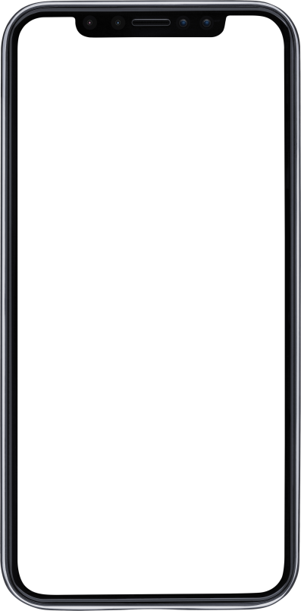
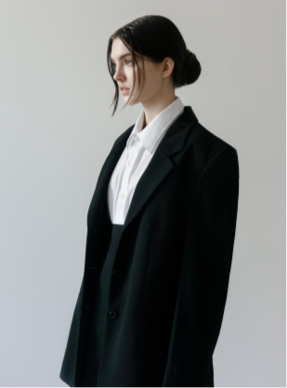
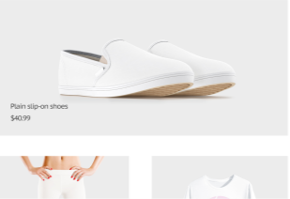
Fashion Brand Business Plan
Sales Promotion Strategy
이곳은 판매 및 홍보전략에 관련된 내용을 요약해서 넣어주세요.
사용된 폰트는 에스코어 드림3 입니다.
14:45
01. 컨설팅 / 분석
02. 컨셉설정 / 전략기획
· 브랜드의 핵심가치 및 브랜딩 목표체크
· 브랜드분석, 소비자 분석, 플랫폼 분석을
통한 문제점 진단 및 브랜딩 방향 체크
· 브랜드가 표현하고자 하는 가치와 아이텐티티 설정
· 브랜드 스토리 구축 및 콘텐츠 기획
· 마케팅 전략 수립, 단계별 마케팅 분석, 다각적 제휴
03. 브랜드 스토리텔링
04. 파워 브랜드 완성
· 효과적인 브랜드 스토리텔링을 위한
세부항목 제작 (브랜드 영상제작/ 디자인)
· 다방면의 브랜드 마케팅 시행
· 독자적 콘텐츠와 마케팅으로 브랜드 인지도 상승
· 소비자의 신뢰도 상승과 관계형성
· 활발한 커뮤니케이션을 통한 타겟 확대
www.miricanvas.com

